Slide 1
Greenplum observabitily
Как всесторонне контролировать работу GP без использования проприетарных инструментов
Дмитрий Ибрагимов
Data Platform Site Reliability Engineer
2021
Notes:
Всем привет!
Меня зовут Дима Ибрагимов, я работаю в компании Leroy Merlin - отвечаю за развитие и стабильность платформы данных в компании и внедрение SRE практик в нашей команде.

Slide 2
Введение
Notes:
На сегодняшнем выступлении хотелось бы поговорить про инфраструктуру мониторинга гринплама, про то, что мы можем узнать о нашей системе, грамотно настроив инструменты observability и как предпринимать проактивные действия до того как начались проблемы.

Slide 3
Observability: Definition
«Observability is tooling or a technical solution that allows teams to actively debug their system. Observability is based on exploring properties and patterns not defined in advance.» - Google
CNCF Landscape – observability tools
https://landscape.cncf.io
Notes:
Итак, начать стоит с определения Observabiliy. Этот термин появился с внедрением SRE практик, которые активно продвигает на рынке компания Google. Они же дают следующее определение Obsevability – это набор средств позволяющий командам активно отлаживать свои системы. Observability – или прямой перевод на русский – Наблюдаемость, базируется на изучении свойств и паттернов, не определенных заранее. Организация Cloud Native Computing Foundataion на своем лэндскейпе определяет огромное множество средств и инструментов для имплементации у себя observability. Здесь стоит обратить внимание, что observability это история не только про сбор метрик, но и про сбор, обработку, хранение логов, визуализацию метрик, алерты, выявление аномалий и предсказание отказов. Но прежде чем начать разговор о observability гринплама, нужно рассказать с чем мы в LMRU имеем дело.

Slide 4
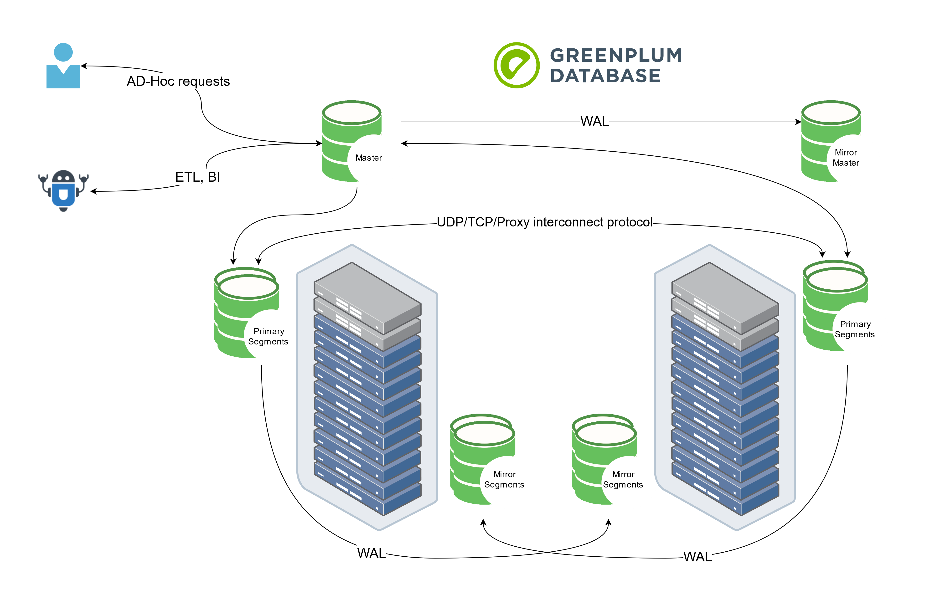
Архитектура
Notes:
У нас есть несколько кластеров гринплама, на данный момент их 5 (за исключением тестовых и docker инсталляций) – PROD, PREPROD, DisasterRecovery, и 2 небольших кластера для сенситивных данных в отдельнм секьюрном контуре. Основной прод кластер содержит 24 физические машины с дисками на примерно ~400TB данных, на каждой содержится по 18 сегментов и 2 отдельные машины под мастер и секондари мастер. Все эти машины распределены по 2м стойкам в ДЦ и сегменты реплицируются на ноды в соседних стойках.

Slide 5
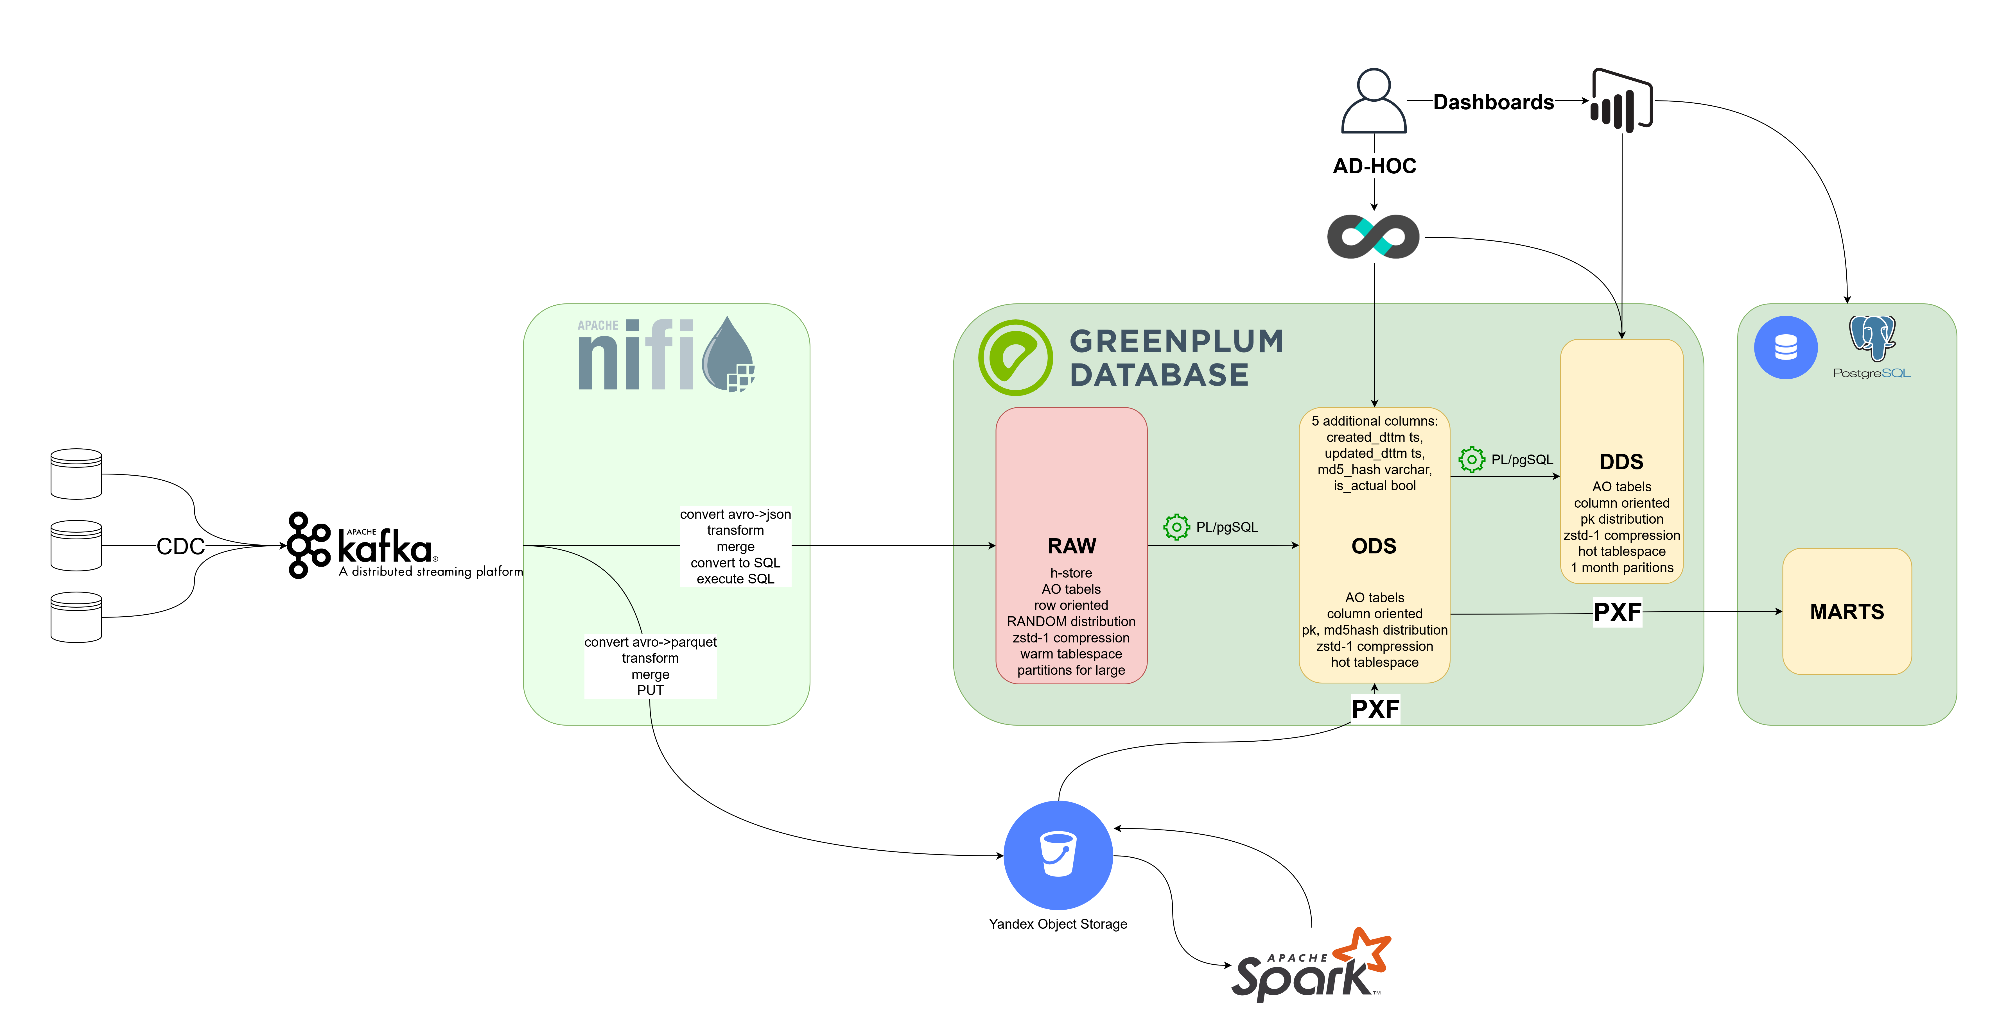
Архитектура

Slide 6
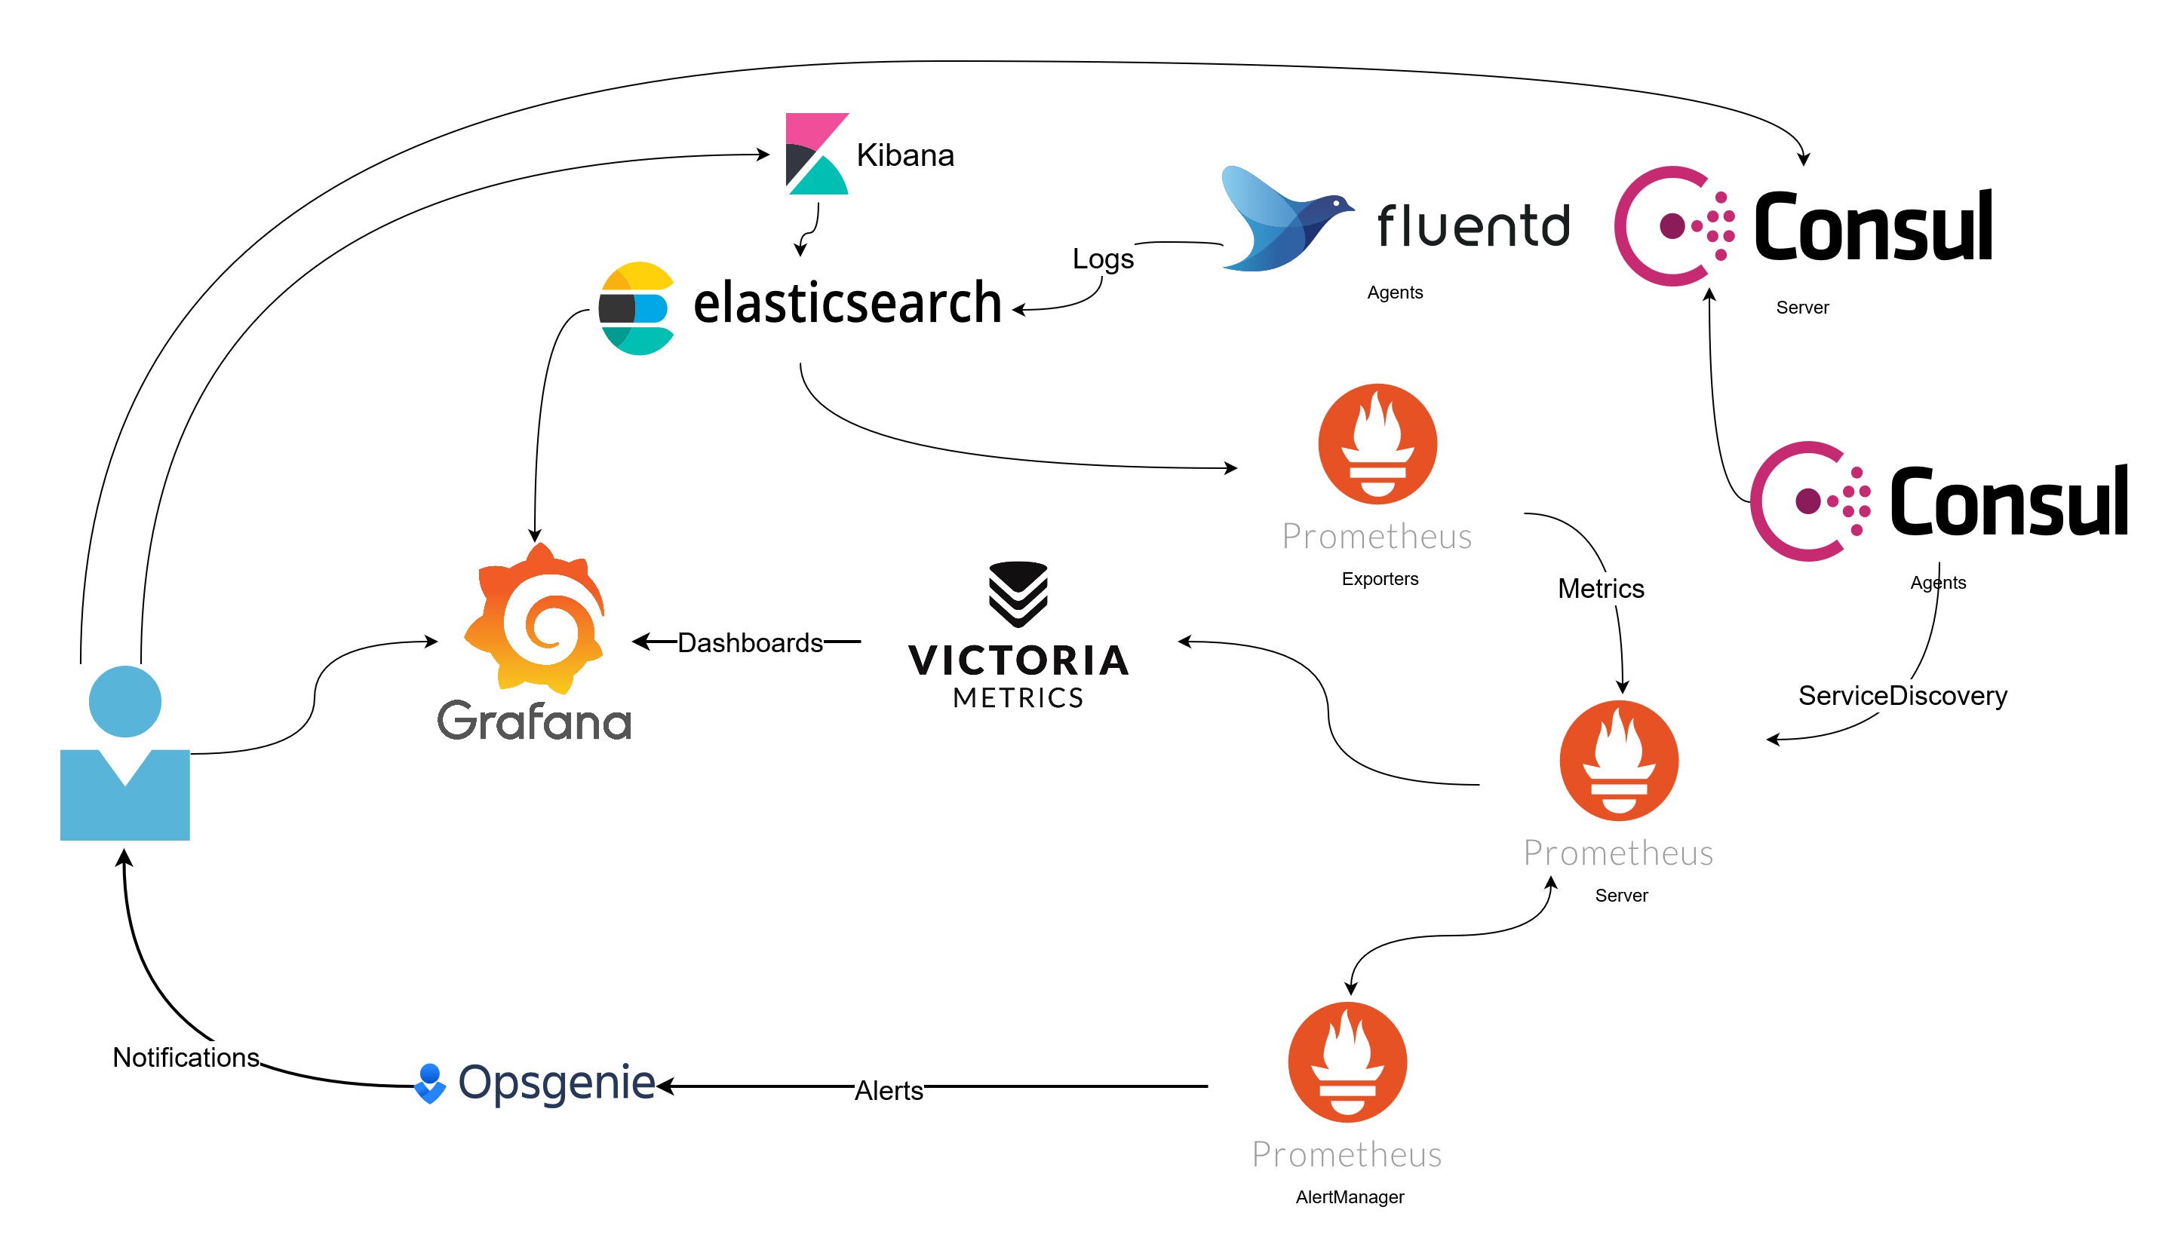
Архитектура мониторинга
Notes:
Есть 2 основных модели построения мониторинга – push и pull. Push-модель, классическая, когда сбором и отправкой метрик занимаются агенты, установленные на серверах. По этой модели работает TICK стек (Telegraf, Influx, Chronograf, Kapacitor). Мы же используем pull-модель, когда метрики экспоузятся агентами на определенном порту и мастер сервер их собирает. Минусом данной модели является то, что при проблемах на сети или при большой нагрузке, если сервер не успел собрать метрики – они просто теряются. Мы используем прометей с агентами, установленными на серверах, для регистрации этих агентов и их портов используем консул, для сбора логов используем флюэнт и собираем их в эластик. Логи смортим в кибане, графики рисуем в графане.

Slide 7
Базовые метрики
Собираем с помощью стандартного node-exporter:
https://github.com/prometheus/node_exporter
В графане дашборд Node Exporter Full:
https://grafana.com/grafana/dashboards/1860
По интересующим нас метрикам нужно собрать свой агрегированный дашборд
CPU
Disks
Memory
IO (read/write)
Notes:
Итак, перейдем непосредственно к метрикам. Мы ставим на все сервера стандартный node-exporter и грузим его даш в графану. Но для гринплама мы собрали метрики по интересующим нас параметрам по всем наши серверам в единый дашборд.

Slide 8
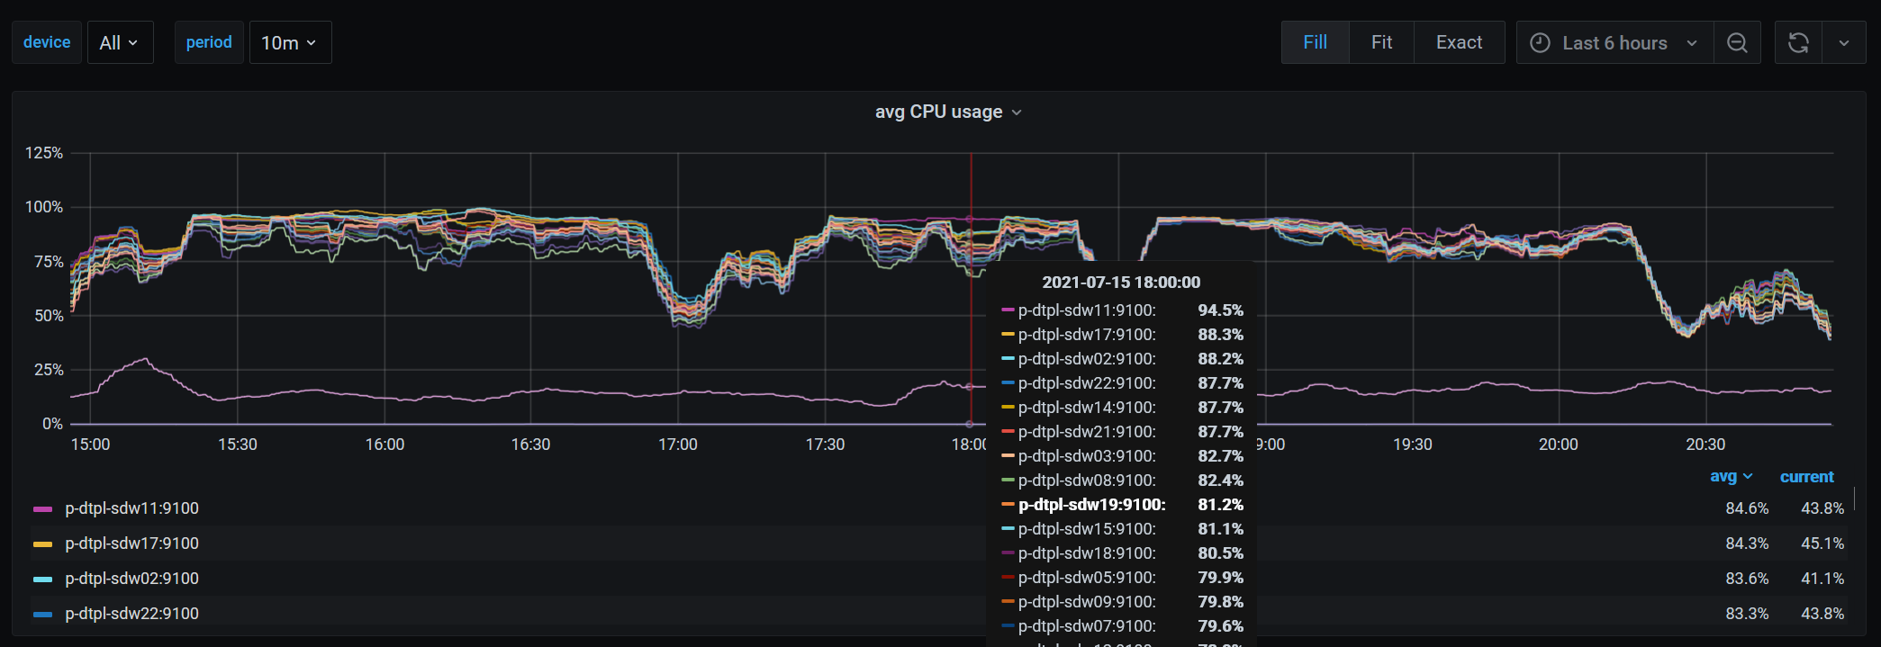
Базовые метрики
CPU
sort_desc(1 - (avg_over_time (avg by (instance) (irate(node_cpu_seconds_total{instance=~"p-dtpl-[sm]dw.*",mode="idle"}[1m])) [$period:1m])))
Notes:
Первая метрика -

Slide 9
Базовые метрики
CPU Alerts
CPU Unbalanced, CPU Waits:
https://github.com/diarworld/greenplum-exporter-queries/blob/main/base-alerts.yml

Slide 10
Базовые метрики
Disks
Read/write:
sort_desc(sum by (instance) (avg_over_time(irate(node_disk_read_bytes_total{cluster=~"$cluster", instance =~".*sdw.*"} [1m]) [$period:1m])))
sort_desc(sum by (instance) (avg_over_time(irate(node_disk_written_bytes_total{cluster=~"$cluster", instance =~".*sdw.*"} [1m]) [$period:1m])))
% Free space:
100 - ((sum(node_filesystem_avail_bytes{cluster=~"$cluster", instance =~".*sdw.*",mountpoint=~"/data[0-9]+",fstype!="rootfs"}) * 100) / sum(node_filesystem_size_bytes{cluster=~"$cluster", instance =~".*sdw.*",mountpoint=~"/data[0-9]+",fstype!="rootfs"}))

Slide 11
Базовые метрики
Disks space alerts
Алертить нужно при >70% использованного места в data разделах. При 10% есть риск остановки кластера, из-за генерации спиллов:
https://github.com/diarworld/greenplum-exporter-queries/blob/main/base-alerts.yml

Slide 12
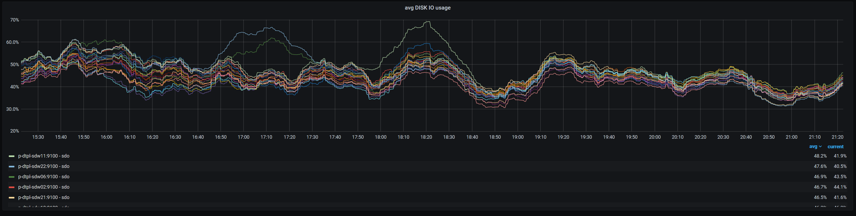
Базовые метрики
IO usage
sort_desc(avg_over_time(irate(node_disk_io_time_seconds_total{instance=~"p-dtpl-sdw.*",job="consul", device=~"$device"} [1m]) [$period:1m]))

Slide 13
Базовые метрики
IO usage alerts
Алертить нужно при >90% IO usage. Также можно алертить при расхождении IO usage >10% между сегмент нодами по аналогии с CPU Unbalanced:
https://github.com/diarworld/greenplum-exporter-queries/blob/main/base-alerts.yml

Slide 14
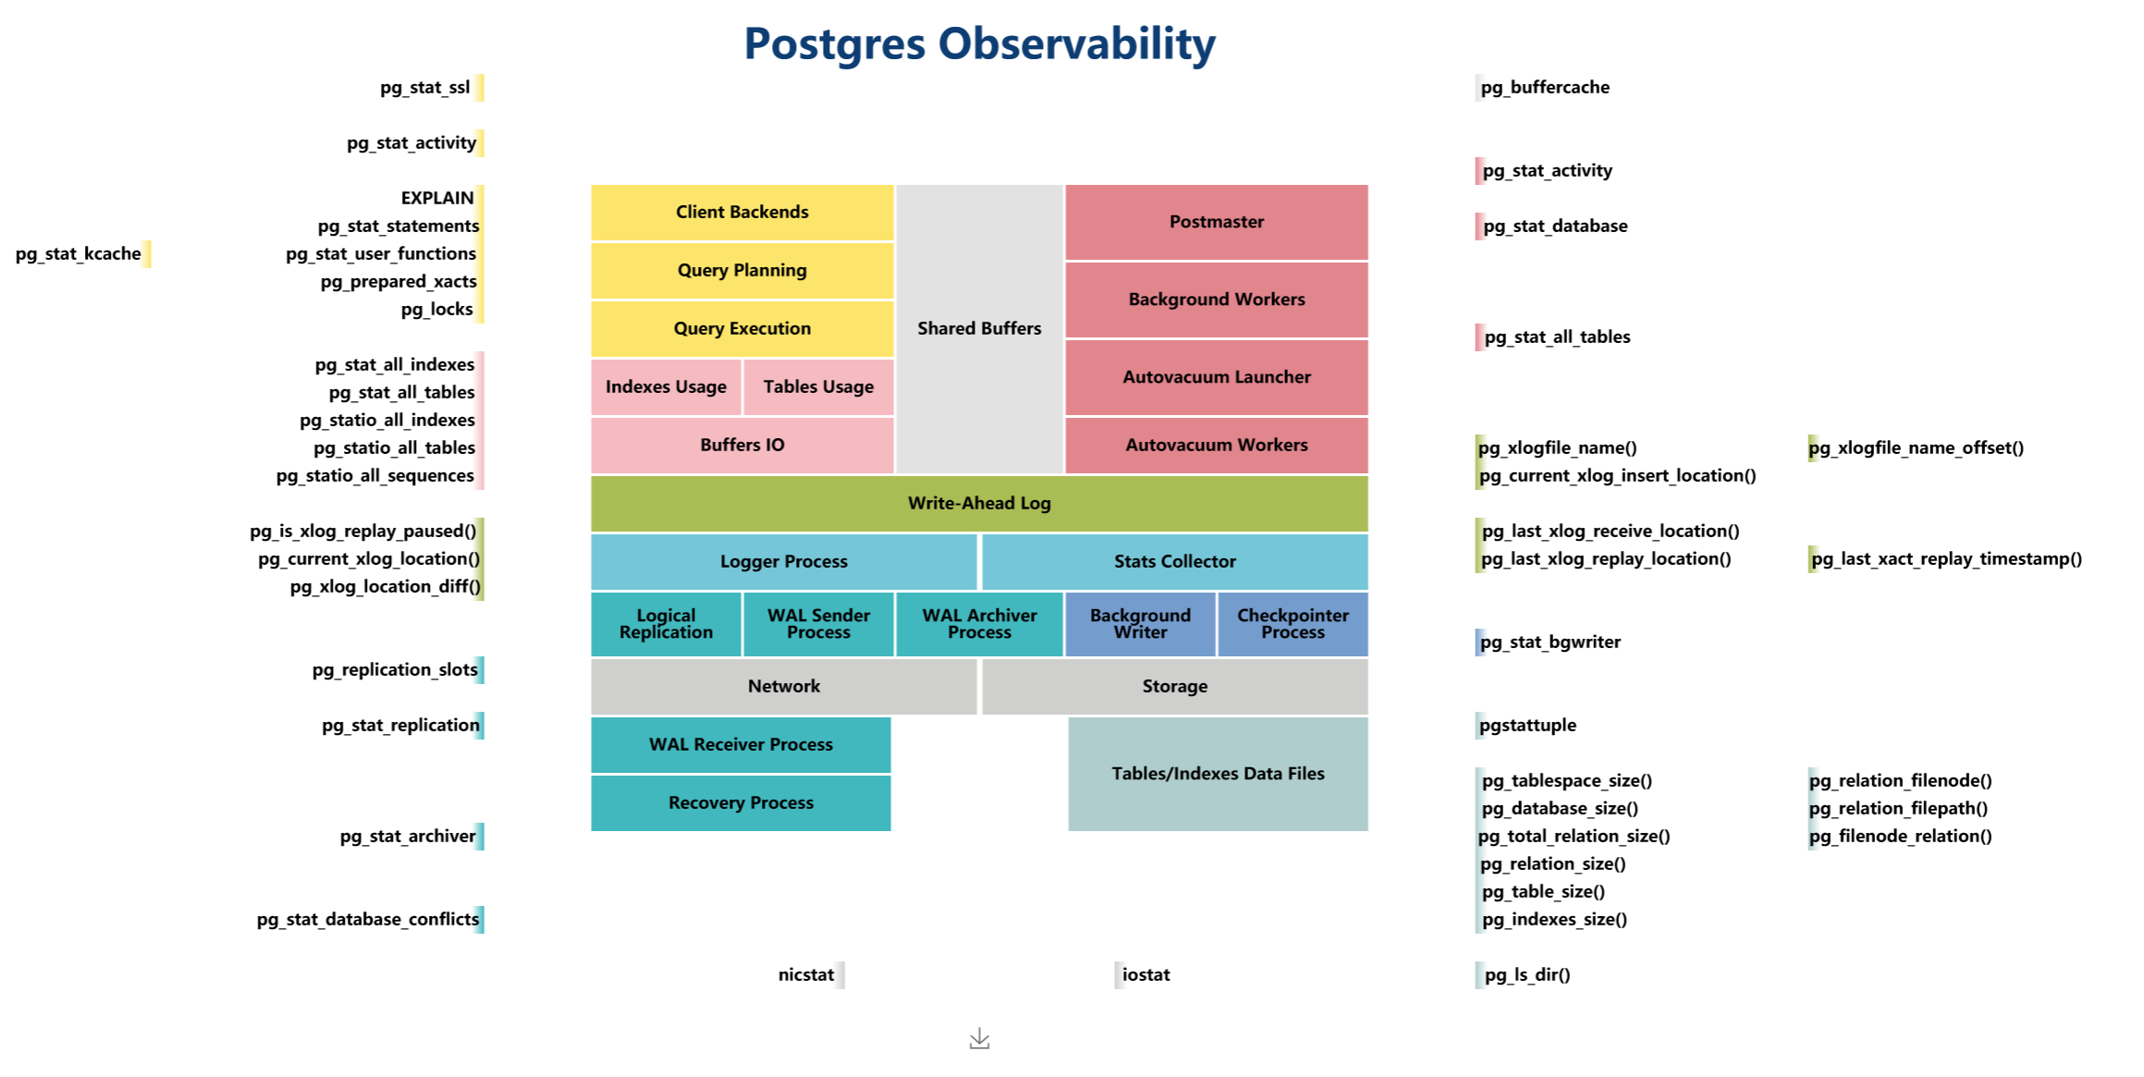
Метрики GP-inside
https://pgstats.dev/

Slide 15
Метрики GP-inside
Для сбора внутренних GP-метрик используем:
https://github.com/free/sql_exporter
https://github.com/prometheus-community/postgres_exporter

Slide 16
Метрики GP-inside
Метрики c мастера:
gp_uptime
gp_connection
gp_total_segments
gp_total_primaries
gp_mirror_as_primaries
gp_segment_up
gp_resgroup_status
gp_max_tx
gp_locks
gp_spill_file
gp_resgroup_status_per_host
gp_resgroup_config
gp_queries_history <- gpperfmon only
gp_workfile_per_user
gp_max_connections
gp_superuser_connections
gp_wait_ses
gp_checkpoint_count
gp_total_table
gp_total_schema
gp_bloat
gp_stats_missing
https://github.com/diarworld/greenplum-exporter-queries/blob/main/queries.yml
Notes:
Рассказать про gp_resgroup_status, gp_queries_history, gp_stats_missing

Slide 17
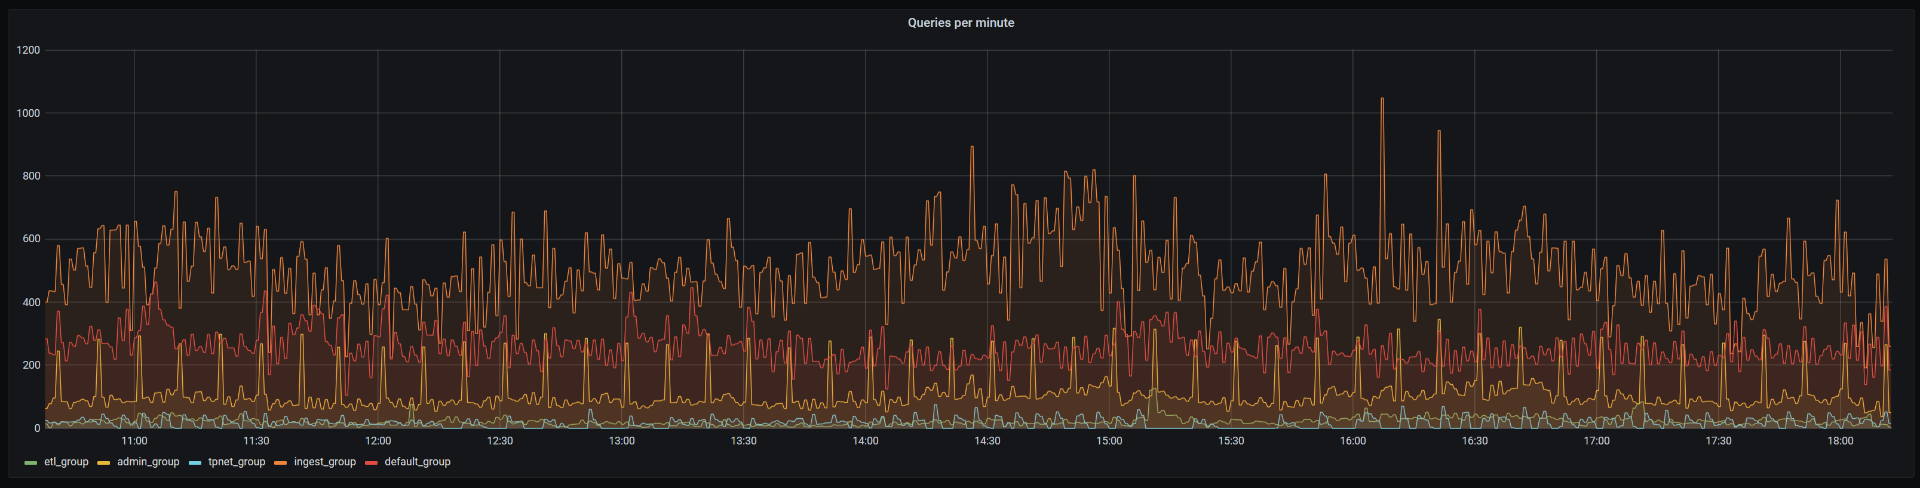
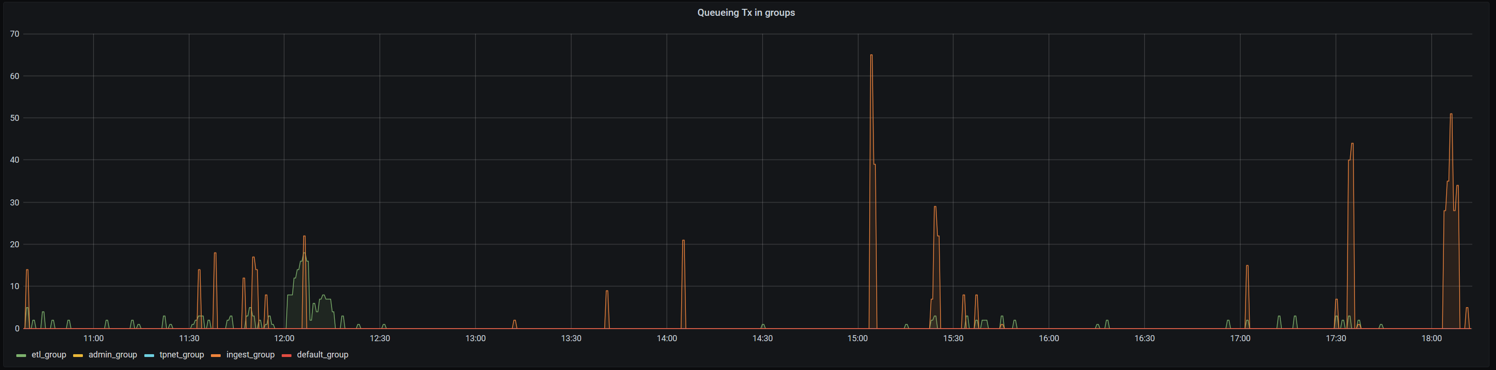
Метрики GP-inside
Графики:
increase(gp_resgroup_status_num_executed{cluster="$cluster"}[1m:1m])
gp_resgroup_status_num_queueing{cluster="$cluster"}

Slide 18
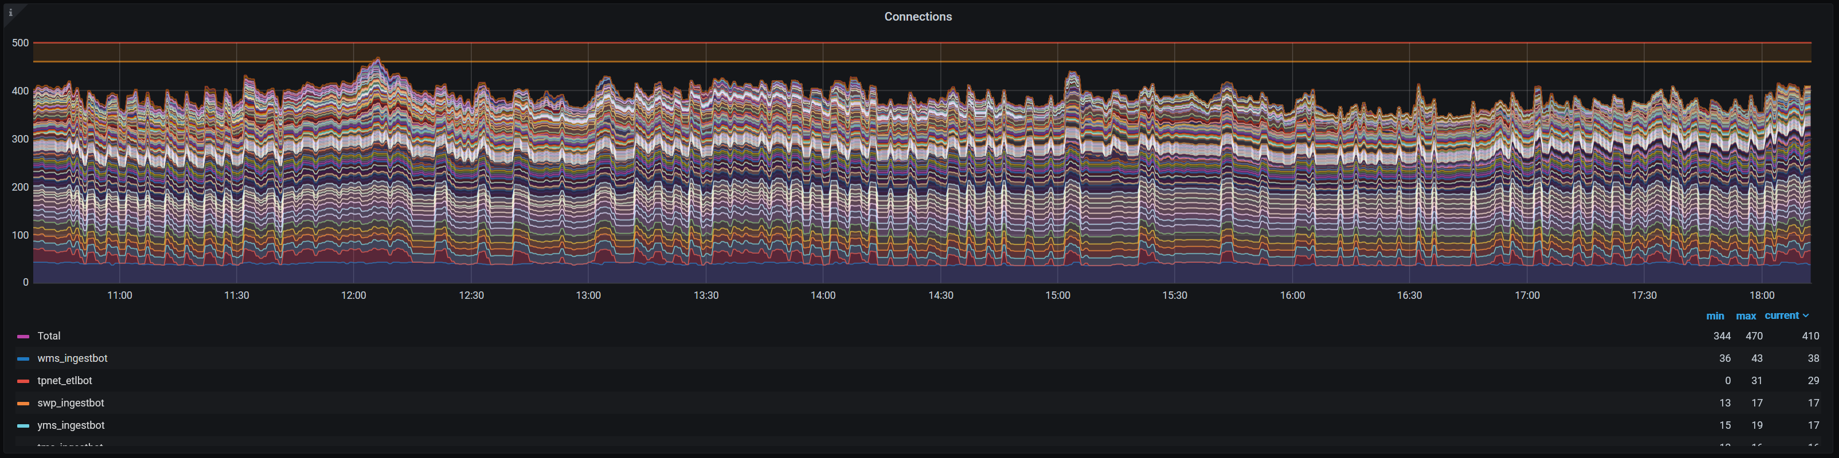
Метрики GP-inside
Графики:
sort(gp_connection_sum{cluster="$cluster"}) as {{username}}
sum(gp_connection_sum{cluster="$cluster"}) as Total
gp_max_connections_limit as Limit

Slide 19
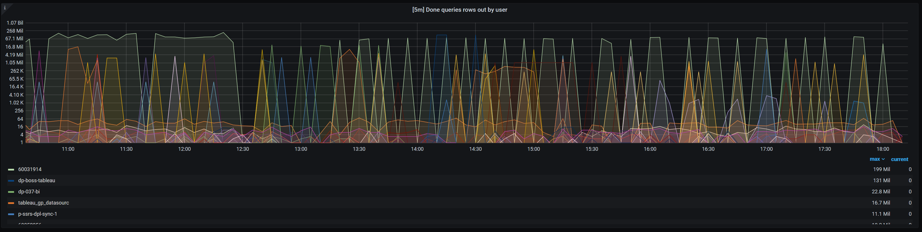
Метрики GP-inside
Графики (gpperfmon only!):
sum(gp_queries_history_rows_out{cluster="$cluster"}) by (username)

Slide 20
Метрики GP-inside
Алерты:
Упавшие сегменты
Очереди в ресурсных группах
Падение числа успешных запросов до нуля
Большое число коннектов
Спиллы/workfiles (если не ограничены)
Лаг репликации сегментов
https://github.com/diarworld/greenplum-exporter-queries/blob/main/alerts.yml

Slide 21
Метрики Process exporter
Используем:
https://github.com/ncabatoff/process-exporter
Конфиг экспортера:
https://github.com/diarworld/greenplum-exporter-queries/blob/main/process-exporter.yml
Дашборд:
https://grafana.com/grafana/dashboards/249

Slide 22
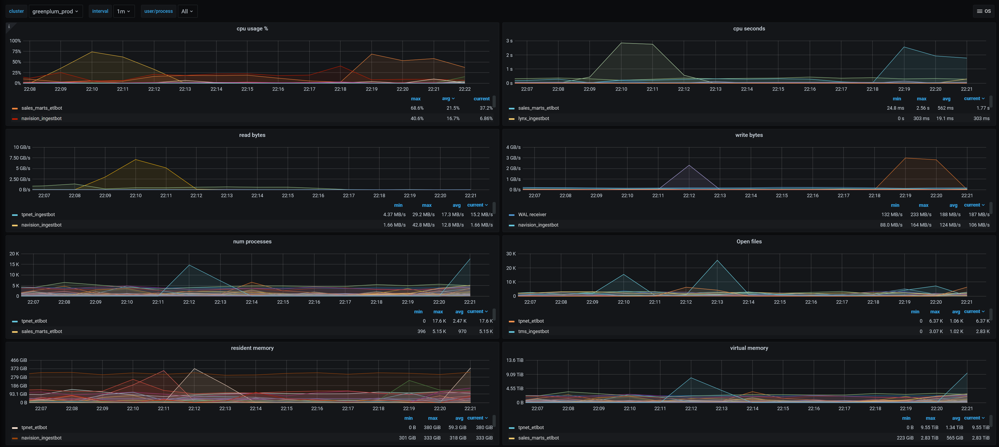
Метрики Process exporter
Дашборд

Slide 23
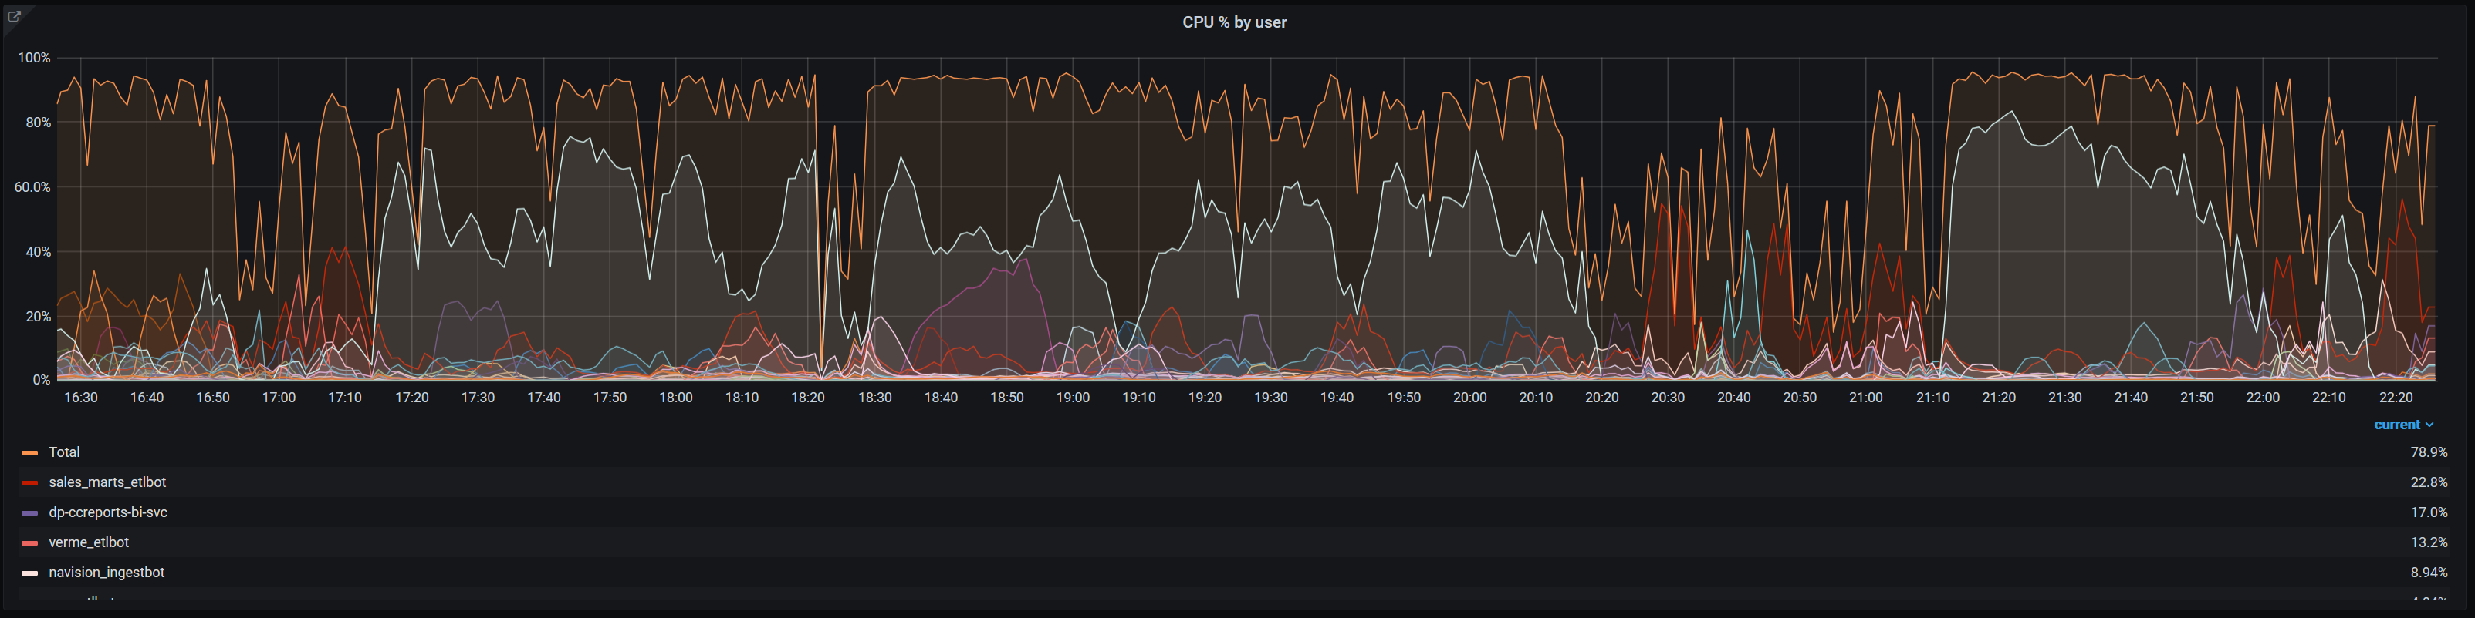
Метрики Process exporter
Считаем % использования CPU в разрезе пользователей
(1 - avg(irate(node_cpu_seconds_total{mode='idle',cluster="$cluster"}[5m]))) * (sum by (username) (label_replace(rate(namedprocess_namegroup_cpu_seconds_total{cluster="$cluster", groupname!~"WAL.*"}[5m]), "username", "$1", "groupname", "(.*):.*")) / sum(rate(namedprocess_namegroup_cpu_seconds_total{cluster="$cluster"}[5m])))

Slide 24
Метрики Process exporter
CPU Burst позволяет запросам использовать ресурсы из соседних ресурсных групп:
«A resource group may utilize more CPU than its CPU_RATE_LIMIT when other resource groups are idle. In this situation, Greenplum Database allocates the CPU resource of an idle resource group to a busier one. This resource group feature is called CPU burst.» - GPDB Docs
В GP 6.16 появился параметр gp_resource_group_cpu_ceiling_enforcement, который можно выставить в true, чтобы отключить CPU burst.

Slide 25

Метрики Process exporter
Алерты

Slide 26
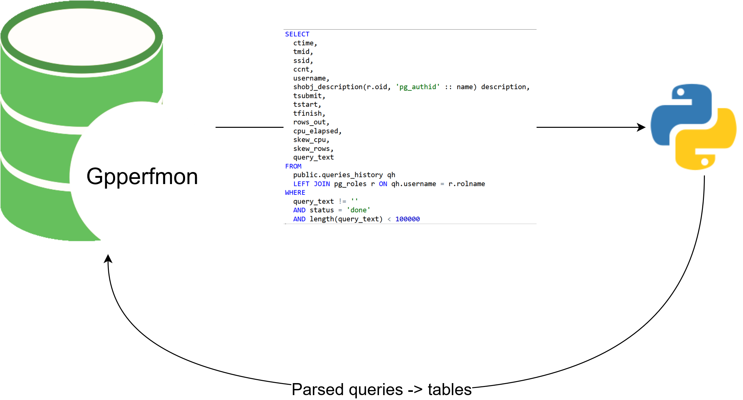
Парсинг gpperfmon
Необходимо иметь представление о популярности объектов – частоте запросов, числе JOIN’ов, средней длительности запросов.
https://github.com/macbre/sql-metadata
Notes:
Активно используется в GPCC

Slide 27
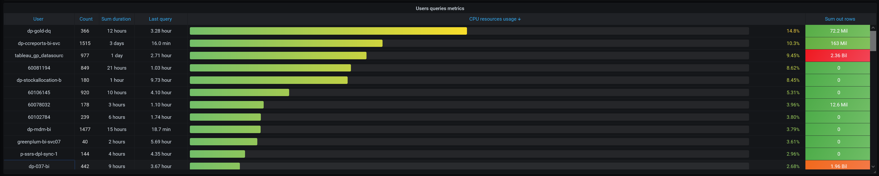
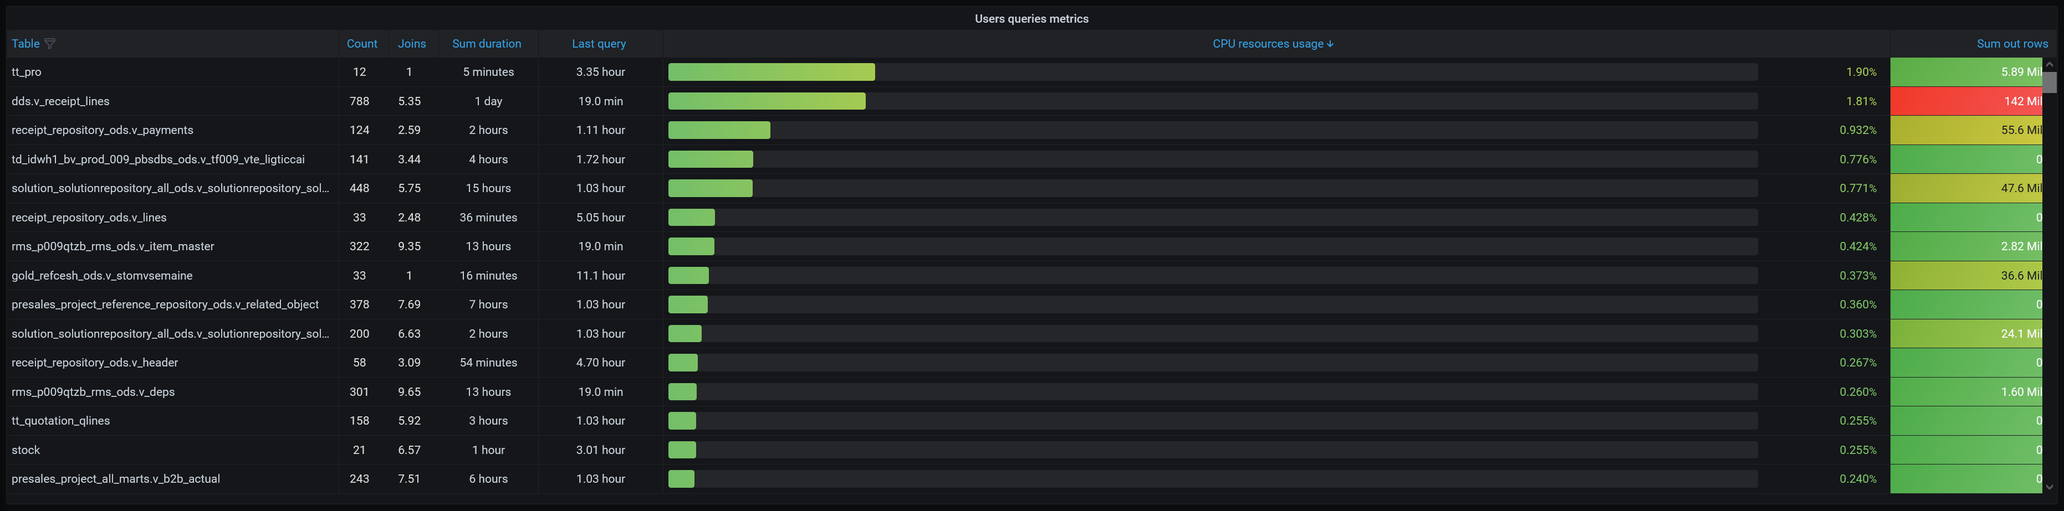
Парсинг gpperfmon
Notes:
Воу-воу, крутооо!!

Slide 28
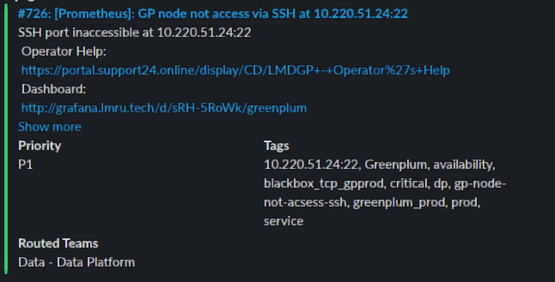
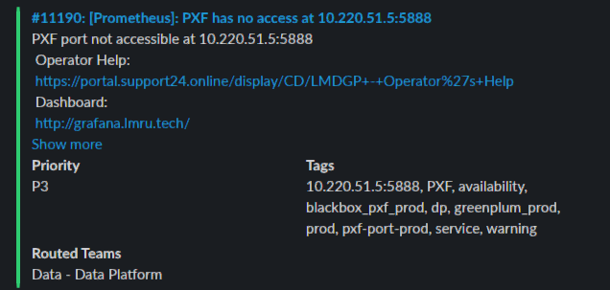
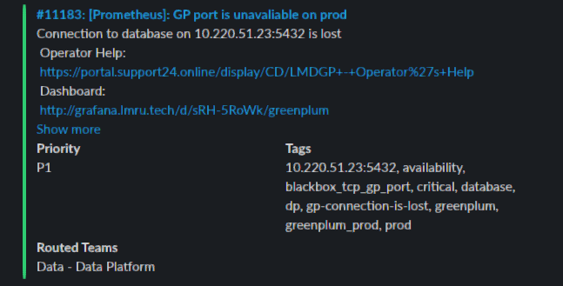
Blackbox exporter
https://github.com/prometheus/blackbox_exporter
Мониторим и алертим по недоступности:
SSH портов
SQL портов
PXF портов

Slide 29
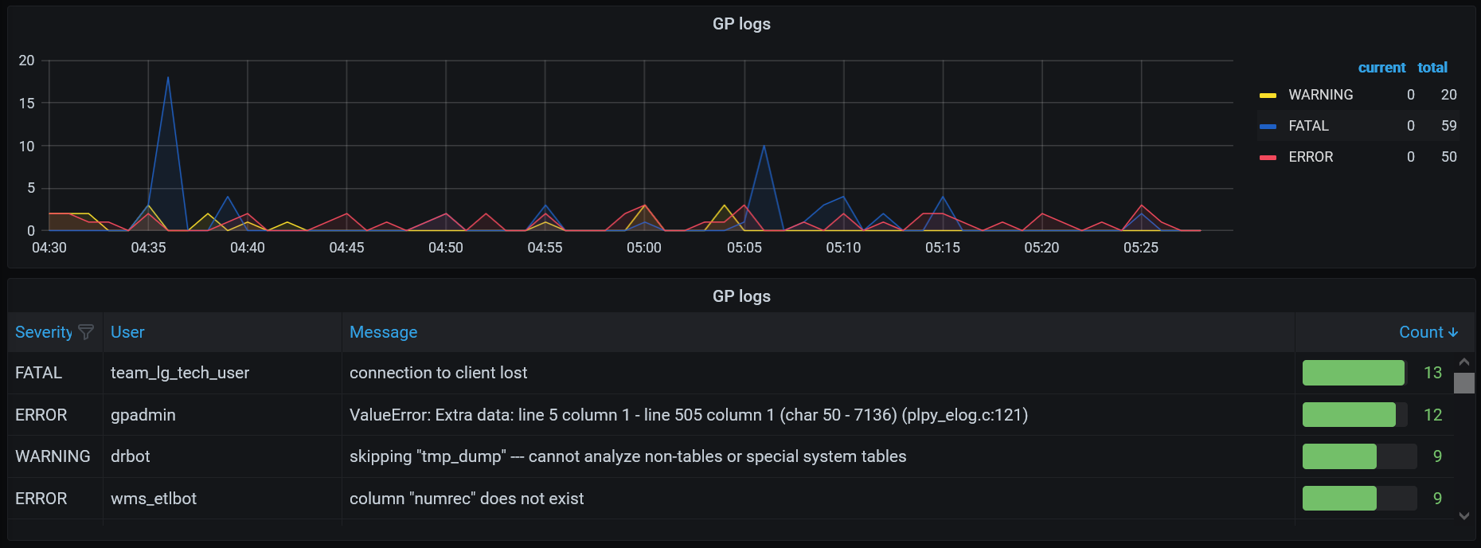
Elasticsearch query exporter
https://github.com/braedon/prometheus-es-exporter
Мониторим и алертим по:
PANIC в логах
Резко возросшему числу FATAL/ERROR в логах

Slide 30
Bash-изм
Отстреливаем запросы через pg_terminate_backend:
Запросы, которые бегут (active) на кластере дольше 1 часа
Дублированные запросы
Idle in transaction > 10 минут
Idle коннекты > 2 часов
https://github.com/diarworld/greenplum-exporter-queries/blob/main/gp-bashism.sh

Slide 31
SLA/SLI/SLO
Создаем SLA/SLI/SLO дашборд

Slide 32
SLA/SLI/SLO
Считаем SLI:
Количество минут, когда за минуту в кластере не пробежало ни одного запроса (кроме admin_group):
(sum(increase(gp_resgroup_status_num_executed
{cluster="greenplum_$cluster", rsgname!="admin_group"}[1m]))
OR on() vector(0)) < 1
OR vector(1)
Error budget:
SLA 99.5% = Monthly 3h 39m 8s
=> Если мы за месяц исчерпали наш бюджет ошибок – обслуживания и обновления переносим на следующий. Если не исчерпали, проводим доп. обслуживание.

Slide 33
SLA/SLI/SLO
Какие SLO можно придумать для GP:
Среднее время подключения к базе < 5 секунд
Среднее время ожидания начала выполнения запроса в ресурсной группе < 1 секунды
Время сбора GP-inside метрик (scrape duration) < 10 секунд
Время работы пайплайнов (расчета витрин, ODS/DDS слоев) колеблется в пределах 2-5%
Количество таблиц без статистики растет не более 100 в день (gp_toolkit.gp_stats_missing)
Генерация спиллов происходит не более чем для 0.5% запросов
Для >80% популярных/тяжелых запросов созданы витрины и DDS
Средний размер output’а AD-HOC запроса < 100.000 строк
И многое другое

Slide 34
Планы на будущее
Что еще можно посмотреть:
auto_explain модуль + сбор и парсинг результатов
Метрики pgbouncer (show pools/stats)
Envoy прокси для postgres: https://www.envoyproxy.io/docs/envoy/latest/configuration/listeners/network_filters/postgres_proxy_filter.html
Анализ метрик с сегментов (pg_statio_user_tables, pg_stat_user_tables) – seq scans и heap blocks read

Slide 35
Подводим итоги

Slide 36
Инсайты и выводы
С помощью хорошо настроенных инструментов мониторинга можно:
Быстро находить кривые запросы и юзеров которые их написали

Slide 37
Инсайты и выводы
С помощью хорошо настроенных инструментов мониторинга можно:
Быстро находить кривые запросы и юзеров которые их написали
Находить перекосы в раскладке данных

Slide 38
Инсайты и выводы
С помощью хорошо настроенных инструментов мониторинга можно:
Быстро находить кривые запросы и юзеров которые их написали
Находить перекосы в раскладке данных
Находить наиболее популярные данные и строить по ним витрины

Slide 39
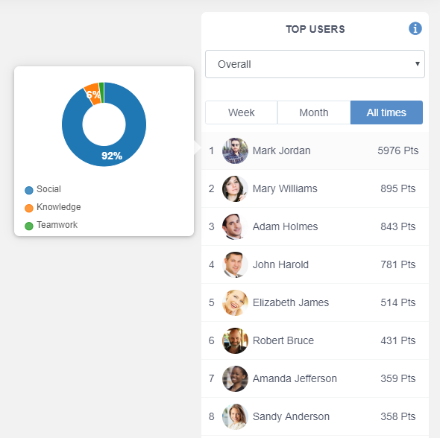
Инсайты и выводы
Создать инструмент геймификации (медальки, gold status, etc)

Slide 40
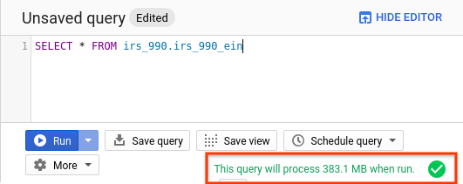
Инсайты и выводы
Создать свой аналог BigQuery – расчитывать стоимость запросов на основе сгенерированной нагрузки на кластер

Slide 41

Спасибо за внимание!
IN
DATA
WE
TRUST
Дмитрий Ибрагимов
Data Platform Site Reliability Engineer
Dmitry.Ibragimov@leroymerlin.ru
Github/telegram: @diarworld

